Slide 1
COURS INTERENTREPRISES 4
Formation 3 + 1 / 2+1 / 18 Mois
BIENVENUE
Notes:
1
1
1

Slide 2
COURS INTERENTREPRISES 3
Formation 3 + 1 / 2+1 / 18 Mois
Employé/e de commerce
Services et administration
CIFC-VD

Slide 3
PROGRAMME
1ère partie : Généralités et Réflexion sur votre parcours de formation
2ème partie : Présentation des MSP
3ème partie : Objectif évaluateur 1.1.8.7
4ème partie : Objectifs 1.1.3.4 – avec entreprise
«lunette high tech»
5ème partie : Examen pratique professionnel – oral
6ème partie : du CI 4 au CI 6

Slide 4
1ère partie
Une question, un oubli,
une hésitation ?
www. cifc-vd.ch
Seules les directives de ce site sont valables

Slide 5
1ère partie
Devoirs du CI 3 : Avez-vous ?
Terminer et publier le mandat 3 ?
Réaliser la 3ème grille de compétences ?
Continuer le PFP
Préparer les présentations des MSP 3,1, 3,2, 3,3 et 3,6 ?
Préparer les présentations de groupes sur la gestion des réclamations ?
Télécharger ou imprimer les documents «Types de questions» et «Technique de vente AIPAC» ?

Slide 6
Mandat 3 : «Entretiens Clients»
Travail en commun sur le mandat et questions
Attention à la date à laquelle votre mandat doit être publié www.cifc-vd.ch

Slide 7
Préparation aux examens sur Konvink
Préparation du portfolio
Avance des grilles de compétences + évaluations
Documents pour les examens
Travail 2 par 2 : amélioration du PFP.

Slide 8
Pause
Notes:
Formulaire d’exercice vierge à distribuer

Slide 9
2ème partie
Présentation MSP 3.1 à 3.3 + 3.6

Slide 10
Groupe 1 : compétence sociale ou personnelle
3.1 Disposition à la performance

Slide 11
Tour de table, échange

Slide 12
Groupe 2 : compétence sociale ou personnelle
3.2 Capacité de communiquer

Slide 13
Tour de table, échange

Slide 14
Groupe 3 : compétence sociale ou personnelle
3.3 Aptitude à travailler en équipe

Slide 15
Tour de table, échange

Slide 16
Groupe 4 : compétence sociale ou personnelle
3.6 Conscience écologique

Slide 17
Tour de table, échange

Slide 18
3ème partie
Objectif 1.1.8.7

Slide 19
Sur la base des présentations de vos entreprises «Lunettes High Tech» du CI 3, nous vous demandons par entreprise de créer un tableau montrant :
Vos forces et vos faiblesses
Par rapport à vos concurrents

Slide 20
Reformer les groupes
Dans un premier temps, faites une liste avec 10 points que vous souhaitez voir sur la liste pour vous comparer.

Slide 21
Echange et choix des points définitifs

Slide 22
Sur la base des points choisis, terminer
vos forces et faiblesses

Slide 23
Présentation des groupes
Notes:
Formulaire d’exercice vierge à distribuer

Slide 24
Tour de table, échanges

Slide 25
Pause
Notes:
Formulaire d’exercice vierge à distribuer

Slide 26
4ème partie
Objectif évaluateur 1.1.3.4
Présenter des réclamations contre des partenaires commerciaux
Notes:
Quels en étaient les principaux motifs ?
Délai de livraison non respecté
Livraison incomplète
Erreur de facturation
Marchandises de qualité insuffisante
…
Quelle en était la conséquence juridique ?
résiliation de la vente
réduction de prix
…

Slide 27
Préparez-vous pour vos présentations d’entreprise
«Lunettes High Tech»
Mais avant un petit rappel …
Notes:
Quels en étaient les principaux motifs ?
Délai de livraison non respecté
Livraison incomplète
Erreur de facturation
Marchandises de qualité insuffisante
…
Quelle en était la conséquence juridique ?
résiliation de la vente
réduction de prix
…

Slide 28
Pour rappel
La réclamation est :
un droit du client (interne, externe…)
toujours justifiée (ou presque toujours)
une chance d’apprendre de ses erreurs (se remettre en cause, réfléchir sur l’organisation…)
Notes:
Formulaire d’exercice vierge à distribuer

Slide 29
L’objectif, c’est d’améliorer
la satisfaction des clients
les produits ou services
l’organisation
Notes:
Formulaire d’exercice vierge à distribuer

Slide 30
Présentation des groupes
Notes:
Formulaire d’exercice vierge à distribuer

Slide 31
Tour de table, échange
et liens avec vos entreprises

Slide 32
Jeu de rôle :
2 par 2 positionnez-vous face à face
1 joue le client mécontent et l’autre le collaborateur SAV
Le collaborateur SAV doit mener l’entretien 5’
A vous de jouer …

Slide 33
Et dans votre entreprise formatrice ?
Existe-t-il un service de réclamation ?
Expliquez-en le fonctionnement
Canaux privilégiés (lettre, mail, tél., …)
Notes:
Formulaire d’exercice vierge à distribuer

Slide 34
Tour de table, échange
et liens avec vos entreprises

Slide 35
Pause
Notes:
Formulaire d’exercice vierge à distribuer

Slide 36
5ème partie
L’examen final – Pratique professionnel - oral

Slide 37

5ème partie
L’examen final – Pratique professionnel – oral
+
Profil de formation
et des prestations
+
Portfolio

Slide 38
5ème partie
Le profil de formation et des prestations doit être complété à l’ordinateur !

Slide 39
5ème partie
LE PFP
Le dossier complet : PFP + PPI + maximum 4 annexes (brochure d'entreprise, flyer, ex. de documents, etc.) doit être envoyé par courrier électronique au moyen du formulaire ad hoc se trouvant sur le site cifc-vd.ch
Attention au délai, si vous ne le respectez pas, vous recevrez une amende de 100.-
un accusé de réception vous sera délivré

Slide 40
5ème partie
Le PFP et le portfolio doivent :
être complets
être précis
correspondre à la réalité
Les signatures des formateurs et des stagiaires sont indispensables !

Slide 41
5ème partie
Le profil de formation et des prestations doit être terminé
pour le CI 6

Slide 42
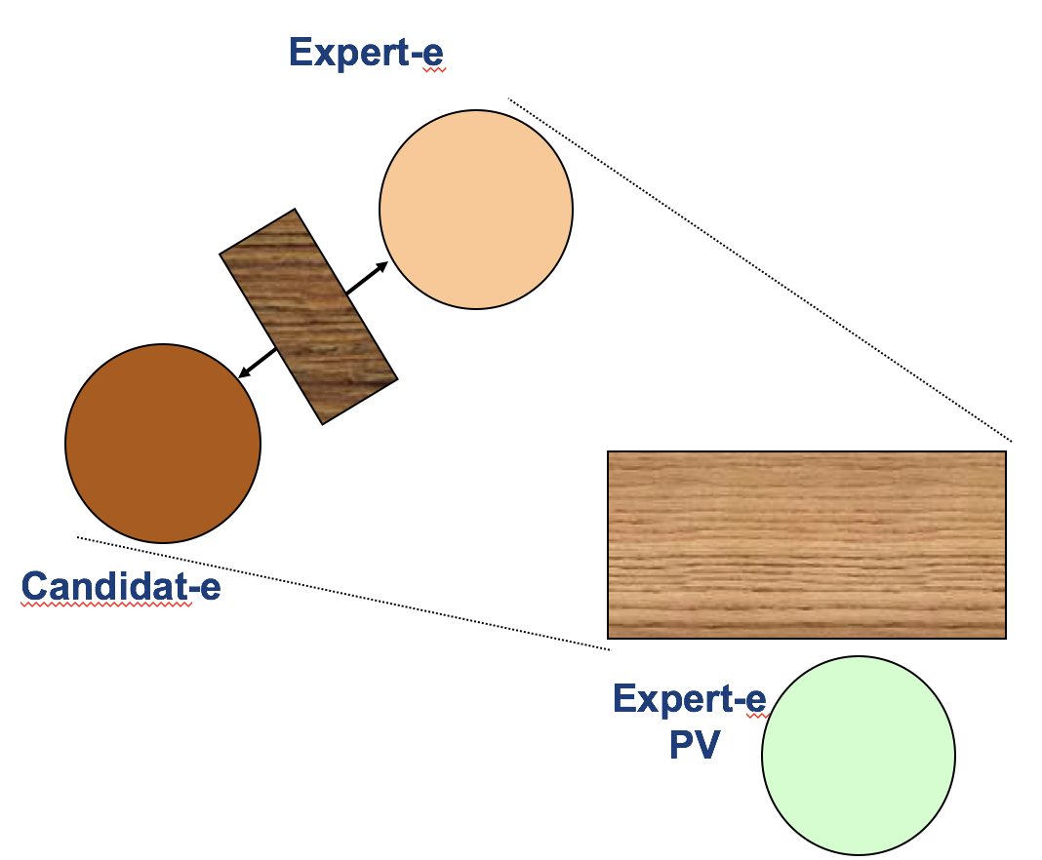
5ème partie
Déroulement de l’examen oral

Slide 43
5ème partie
Déroulement
Sur la base du PFP, les experts préparent deux situations d’examen

Slide 44
5ème partie
Déroulement (DFP p. 113)
Partie A - Jeu de rôles :
  5’ de préparation
  15’ d’examen
  Les experts changent de rôles entre les parties A et B
Partie B - entretien professionnel de 15’

Slide 45
5ème partie
Déroulement détaillé
1ère situation - 5 minutes de préparation
Jeu de rôles avec un expert durant 15 minutes

Slide 46
5ème partie
  Exemples de situations d’un jeu de rôles
Décrire les produits de son entreprise à un client potentiel
Décrire un poste de travail à un employé temporaire
Présenter les services de son entreprise à un stagiaire
Entretien avec un débiteur

Slide 47
5ème partie
Dans le jeu de rôles
C’est VOUS qui dirigez l’entretien !
Ne perdez pas de vue votre objectif !

Slide 48
5ème partie
Déroulement détaillé
Entretien professionnel avec le 2ème expert durant 15 minutes
À la suite du jeu de rôles
Il n’y a pas de temps de préparation
L’entretien professionnel contient une autoévaluation

Slide 49
5ème partie
Exigences posées aux candidats
Maintenir un dialogue professionnel
Exprimer des opinions, prendre position, défendre son point de vue
Pouvoir réagir à des avis contraires

Slide 50
5ème partie
Rôle des experts
Les experts choisissent les activités à discuter
Les experts sont sur un même pied d’égalité que les candidats en ce qui concerne les connaissances professionnelles
Les experts mènent l’entretien

Slide 51
5ème partie
L’entretien professionnel
Il est axé sur les objectifs évaluateurs optionnels
C’est un entretien réflexif sur l’expérience du/de la candidat/e
C’est un entretien évaluateur sur la pratique professionnelle
C’est un entretien porté sur l’avenir professionnel du/de la candidat/e (forces et faiblesses…)

Slide 52
5ème partie
Entretien professionnel
Le/la candidat/e se pose comme spécialiste de l’entreprise, du secteur d’activité…
Il/elle est sur un pied d’égalité que l’expert/e. C’est un dialogue entre deux professionnels

Slide 53
5ème partie
Durant l’entretien professionnel
(Ré) agissez !
Proposez des solutions !
Justifiez vos affirmations !
Assumez votre rôle !

Slide 54

5ème partie
Comment se préparer à l’examen oral ?
Bien remplir le PFP

Slide 55
5ème partie
« Qu’est-ce qui m’est demandé ?»

Slide 56
5ème partie
Posez-vous ces questions !
Dans quels domaines puis-je donner des renseignements détaillés ?
Quels processus de travail ai-je mentionnés dans mon PFP ?
Quels sont les produits et prestations que je connais de façon approfondie ?

Slide 57
6ème partie
Du CI 4 au CI 6

Slide 58
6ème partie
Du 4ème au 6ème jour du CI
CI 5 vous serez convoqué à des heures différentes pour présenter votre mandat 3 (=CC-CI)

Slide 59
6ème partie
Du 4ème au 6ème jour du CI : Devoirs
Terminer votre PFP / PPI remplis avec les annexes, nous prendrons du temps ensemble pour les regarder.
Apporter également votre CV et une lettre de motivation faite en lien avec une annonce concrète.
Terminer votre portfolio
Télécharger ou imprimer les documents pour le CI 6
Attention vous n’aurez pas d’autres chances de nous montrer vos PFP avant l’examen !

